Slide 1
Патология гемостаза

Slide 2
НАРУШЕНИЯ ГЕМОСТАЗА
Система гемостаза — комплекс факторов и механизмов, обеспечивающих оптимальное агрегатное состояние крови.
В узком (прикладном) смысле термин «гемостаз» (от гр. haima — кровь, stasis — остановка) применяют для обозначения собственно процесса остановки кровотечения.
Система гемостаза включает факторы и механизмы трёх категорий:
обеспечивающие коагуляцию белков крови и тромбообразование (свёртывающая система);
обусловливающие торможение или блокаду коагуляции белков плазмы и процесс тромбообразования (противосвёртывающая система);
реализующие процессы лизиса фибрина (фибринолитическая система).

Slide 3
Биологическая роль системы гемостаза
обеспечение оптимальных реологических
свойств крови и реализации процесса
гемокоагуляции, адгезии, агрегации и
активации форменных элементов крови с
образованием тромба при повреждении
стенок сосудов или сердца. Это
предотвращает или уменьшает потерю крови
организмом.

Slide 4
Типовые формы патологии системы гемостаза.
Усиление свёртываемости крови и тромбообразования — гиперкоагуляция и развитие тромботического синдрома.
Уменьшение свёртываемости крови и тромбообразования — гипокоагуляция и развитие геморрагических синдромов.
Фазное нарушение состояния системы гемостаза (ДВС-синдром): фаза гиперкоагуляции, сопровождаясь интенсивным потреблением прокоагулянтов, переходит в фазу гипокоагуляции. Развиваются коагулопатия потребления и тромбогеморрагический синдром.

Slide 5
Тромботический синдром
или тромбофилия (от гр. thrombos — ком, сгусток, phileo — люблю) — состояние, характеризующееся чрезмерной (неадекватной) коагуляцией крови и тромбообразованием, ведущими к ишемии тканей и органов.
ОСНОВНЫЕ ПРИЧИНЫ
Повреждение стенок сосудов и сердца (например, при их механической травме, атерогенезе, васкулитах, ангиопатиях у пациентов с СД).
Патология форменных элементов крови (например, тромбоцитопатии, гемолиз эритроцитов, чрезмерное повышение адгезии и агрегации тромбоцитов и эритроцитов).
Патология факторов системы гемостаза.
Абсолютное или относительное преобладание эффектов прокоагулянтных факторов.
Недостаточность антикоагулянтных и фибринолитических факторов (например, при системном атеросклерозе, СД, гипертонической болезни, эндотоксинемиях, шоковых состояниях).

Slide 6
Механизмы гиперкоагуляции и тромботического синдрома
Чрезмерная активация прокоагулянтов и проагрегантов.
Гиперлипопротеинемии.
Повышенный уровень антифосфолипидных AT
Массированные травмы мягких тканей
Увеличение концентрации в крови прокоагулянтов и проагрегантов
Гиперкатехоламинемия.
Гиперкортицизм
Атеросклеротическое поражение стенок артерий.
Септицемия.
Снижение содержания и/или угнетение активности антикоагулянтов и
антиагрегантов.
Наследственный дефицит антитромбина.
Печёночная, почечная или панкреатическая недостаточность.
Гиперлипопротеинемия.
Наследственная или приобретённая недостаточность протеинов С и S.
Уменьшение уровня и/или подавление активности фибринолитических агентов.
Подавление синтеза и выделение клетками в кровь активатора плазминогена.
Наследственная или приобретённая гиперпродукция антиплазминов.
Снижение продукции фактора XII

Slide 7
ПОСЛЕДСТВИЯ ГИПЕРКОАГУЛЯЦИИ И ТРОМБОЗА
Нарушения центральной, органотканевой и микрогемоциркуляции с исходом в инфаркт. Наиболее опасны тромбы в сосудах мозга, сердца, лёгкого, поджелудочной железы, надпочечников, кишечника.
Расстройства кровообращения, не завершающиеся инфарктом. Они обусловливают гипоксию тканей и органов, дистрофические изменения, гипотрофию и гипоплазию тканевых и клеточных элементов, сдавление ткани дистальнее места пристеночного венозного тромба, образование тромбоэмболов.

Slide 8
Геморрагические заболевания и синдромы
— патологические состояния, характеризующиеся повышенной кровоточивостью в результате недостаточности одного или несколько элементов гемостаза.
ЭТИОЛОГИЯ
Наследственные формы связаны с генетически детерминированными патологическими изменениями сосудистой стенки, аномалиями мегакариоцитов, тромбоцитов, адгезионных белков плазмы крови и плазменных факторов свёртывающей системы крови.
Приобретенные формы в большинстве случаев обусловлены поражением кровеносных сосудов иммунной, иммунокомплексной, токсикоинфекционной и дисметаболической этиологии (различные васкулиты), поражением мегакариоцитов и тромбоцитов различной этиологии (тромбоцитопатии), патологией адгезионных белков плазмы крови и факторов свёртывающей системы крови и многофакторными нарушениями свёртывающей системы крови (острые ДВС-синдромы).

Slide 9
ВИДЫ ГЕМОРРАГИЧЕСКИХ ЗАБОЛЕВАНИЙ
Васкулиты. Обусловлены первичным поражением сосудистой стенки с возможным вторичным развитием коагуляционных и тромбоцитарных нарушений.
Тромбоцитопении. Характеризуются уменьшением количества тромбоцитов
Тромбоцитопатии. Характеризуются наличием аномальных тромбоцитов с нарушением их функций.
Коагулопатии. Обусловлены нарушениями свёртывания крови.
Наследственные коагулопатии
Приобретённые коагулопатии: витамин К-зависимые коагулопатии, ДВС, патология печени, патологические ингибиторы свёртывания.
Нарушения стабилизации фибрина, повышенный фибринолиз, в том числе при лечении прямыми и непрямыми антикоагулянтами, фибринолитиками
Другие приобретённые расстройства свёртывания: дефицит факторов свёртывания крови может возникать при соматических заболеваниях (например, при амилоидозе — дефицит фактора X).
ДВС-синдромы. Являются следствием комплексных нарушений различных звеньев системы гемостаза.

Slide 10
ТИПЫ КРОВОТОЧИВОСТИ
Капиллярный, или микроциркуляторный (петехиально-синячковый)
Гематомный
Смешанный капиллярно-гематомный
Васкулитно-пурпурный
Ангиоматозный

Slide 11
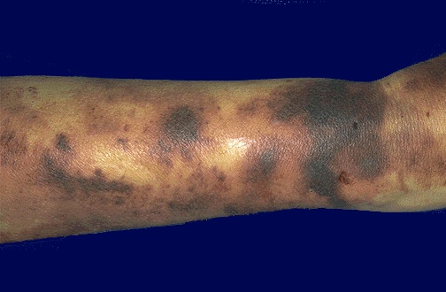
Капиллярный тип
Характеризуется петехиальными
высыпаниями, синяками и
экхимозами на кожных покровах и
слизистых оболочках. Часто
сочетается с повышенной
кровоточивостью слизистых
Оболочек (носовые кровотечения,
меноррагии).
Возможно развитие тяжёлых кровоизлияний в головной мозг.
Этот тип кровоточивости характерен для тромбоцитопений и
тромбоцитопатий, болезни фон Виллебранда, недостаточности факторов
протромбинового комплекса (VII, X, V и II), некоторых вариантов гипо- и
дисфибриногенемий, умеренной передозировки антикоагулянтов. При
наследственных тромбоцитопатиях обычно отмечают синячковый тип
кровоточивости, петехиальная сыпь не характерна.

Slide 12
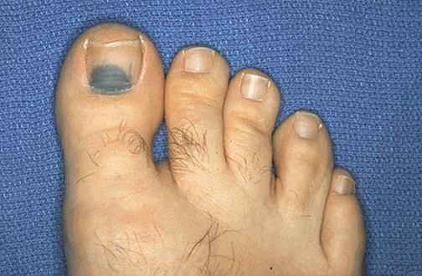
Гематомный тип
Характеризуется болезненными,
напряжёнными кровоизлияниями в
подкожную клетчатку, мышцы, крупные
суставы, в брюшину и забрюшинное
пространство. Гематомы могут привести
к сдавлению нервов, разрушению
хрящей и костной ткани, нарушению
функций опорно-двигательного аппарата.
Иногда развиваются почечные и желудочно-кишечные кровотечения.
Характерны длительные кровотечения при порезах, ранениях, после
удаления зубов и хирургических вмешательств, часто приводящие к
развитию анемии. Примеры: гемофилии А и В, выраженная недостаточность
фактора VII, приобретённые коагулопатии, сопровождающеся появлением в
крови ингибиторов факторов VIII, IX, VIII+V, и при передозировке
антикоагулянтов, а также при наследственной тромбоцитопатии с
Отсутствием пластиночного фактора 3.

Slide 13
Смешанный капиллярно-гематомный тип кровоточивости. Характеризуется петехиально-синячковыми высыпаниями, сочетающимися с обширными плотными кровоизлияниями и гематомами. Наблюдают при наследственных (выраженная недостаточность факторов VII и XIII, тяжёлая форма болезни фон Виллебранда) и приобретённых (острые ДВС-синдромы, значительная передозировка прямых и непрямых антикоагулянтов) нарушениях.
Васкулитно-пурпурный тип кровоточивости. Проявляется геморрагическими или эритематозными (на воспалительной основе) высыпаниями, возможно развитие нефрита и кишечных кровотечений; наблюдают при инфекционных и иммунных васкулитах.
Ангиоматозный тип кровоточивости. Характеризуется повторными, строго локализованными и привязанными к локальной сосудистой патологии кровотечениями. Наблюдают при телеангиэктазиях, ангиомах, артериовенозных шунтах.

Slide 14
ГЕМОРРАГИЧЕСКИЕ ЗАБОЛЕВАНИЯ, ОБУСЛОВЛЕННЫЕ ПАТОЛОГИЕЙ СОСУДОВ
Рандю-Ослера-Уэбера болезнь (телеангиэктазия наследственная геморрагическая, ангиома наследственная геморрагическая) — наследственная ангиопатия, проявляющаяся множественными телеангиэктазиями и геморрагическим синдромом. Частота. 1:16 000 населения.
Проявления
Начало заболевания после наступления полового созревания.
Телеангиэктазии (расширение венул) на лице, губах, слизистой оболочке ротовой полости, на кончиках пальцев, слизистой оболочке ЖКТ, внутренних органах.
Кровотечения из расширенных сосудов (носовые, желудочно-кишечные и др.
Железодефицитная анемия.
Геморрагический васкулит (анафилактоидная пурпура, иммунокомплексный васкулит, болезнь Шёнляйна—Геноха) — кровоточивость, обусловленная поражением сосудов малого калибра иммунными комплексами и компонентами системы комплемента.

Slide 15
Тромбоцитопении — состояния, характеризующиеся уменьшением количества тромбоцитов в единице объёма крови ниже нормы, как правило, менее 180— 150 х10⁹/л. К тромбоцитопениям относятся также самостоятельные заболевания и некоторые синдромы, сопутствующие другим болезням.
Развиваются в результате первичного поражения мегакариоцитарно-тромбоцитарного ростка, перераспределения тромбоцитов и их депонирования в селезёнке, повышенного разрушения, повышенного потребления тромбоцитов и образования тромбов, применения некоторых ЛС.

Slide 17
Тромбоцитопатии — состояния, характеризующиеся нарушением свойств тромбоцитов (адгезивного, агрегационного, коагуляционного) и, как правило, расстройствами гемостаза. Тромбоцитопатиям (в отличие от тромбоцитопений) свойственны стабильные, длительно сохраняющиеся функциональные, биохимические и морфологические изменения в тромбоцитах. Они наблюдаются даже при нормальном количестве тромбоцитов и не исчезают при устранении тромбоцитопении (если таковая имелась).

Slide 18
Первичные тромбоцитопатии. Развиваются при генных дефектах. Примеры: болезнь фон Вилаебранда, тромбастения Глянцманна, недостаточность тромбоксан А синтетазы.
Вторичные тромбоцитопатии. Развиваются при воздействии химических и биологических факторов.
Химические факторы.
Гиповитаминозы
Избыток продуктов обмена веществ, в норме выводящихся почками.
Некоторые ЛС
Биологические факторы.
Вещества, образующиеся в опухолевых клетках.
Продукты деградации фибриногена и фибрина (ДВС-синдром).
Повышенное содержание в плазме крови нормальных и аномальных белков при болезни Вальденстрёма и миеломной болезни.
Повышенная концентрация в плазме крови факторов свёртывающей системы.

Slide 19
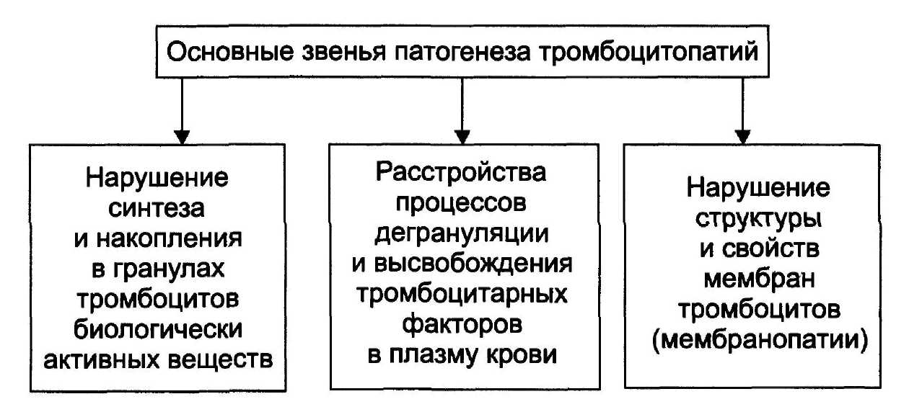

Slide 20
ГЕМОРРАГИЧЕСКИЕ СИНДРОМЫ, ОБУСЛОВЛЕННЫЕ ПАТОЛОГИЕЙ ТРОМБОЦИТОВ
К геморрагическим синдромам, обусловленным патологией тромбоцитов (тромбоцитопении и тромбоцитопатии), относятся идиопатическая тромбоцитопеническая пурпура, тромбастения Глянцманна, синдром Бернара—Сулье .

Slide 21
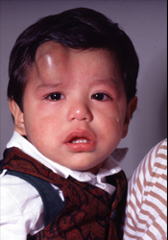
ГЕМОРРАГИЧЕСКИЕ ЗАБОЛЕВАНИЯ, ОБУСЛОВЛЕННЫЕ НАРУШЕНИЯМИ СВЁРТЫВАЮЩЕЙ СИСТЕМЫ КРОВИ
Наследственные коагулопатии.
Дефицит компонентов фактора VIII (гемофилия А, болезнь фон Виллебранда) и фактора IX (гемофилия В); это наиболее распространённые наследственные коагулопатии (более 95% случаев). Дефицит факторов VII, X, V и XI (по 0,3—1,5% случаев).
Дефицит других факторов: XII (дефект Хагемана), II (гипопротромбинемия), I (гиподисфибриногенемия), XIII (дефицит фибринстабилизирующего фактора) встречают крайне редко.

Slide 22
Приобретённые коагулопатии.
ДВС-синдром.
Дефицит или угнетение активности факторов протромбинового комплекса (II, VII, X, V) при заболеваниях печени, обтурационной желтухе, дисбактериозах кишечника, передозировке антагонистов витамина К (кумарины, фенилин), геморрагическая болезнь новорожденных.
Коагулопатии, связанные с появлением в крови иммунных ингибиторов факторов свёртывания (чаще всего AT к фактору VIII).
Кровоточивость, обусловленная гепаринизацией, введением препаратов фибринолитического [(стрептокиназа, урокиназа, алтеплаза (актилизе)] и дефибринирующего действия.

